Slide 1

TWO-HEADED-BEAST
PROJETO FINAL DE SEGURANÇA INFORMÁTICA
Enrico Nunes - 47563 / Pedro pinto - 47263 / Rivaldo pinto - 48806 / LAÍS SANTOS - 47239 / ANTONIO RODRIGUEZ - 47298 / ISRAEL TORRES - 40715

Slide 2
Objetivos
O objetivo dessa aplicação web é fazer transferências de arquivos entre utilizadores de forma segura. Para isso, foram utilizadas cifras AES-CBC e o protocolo de chaves públicas e privadas RSA, além de garantir a integridade dos arquivos com códigos HASH. A transferência dos arquivos é feita utilizando base de dados, onde todos os usuários podem acessar os arquivos presentes nela.
O utilizador emissor tem a opção de cifrar o ficheiro com a chave pública do receptor e comprimi-lo.
O software possibilita também a assinatura digital e a anexação de um código de autenticação da mensagem (HMAC).

Slide 3
LEVANTAMENTO DE REQUISITOS DE SEGURANÇA
Apenas o utilizador tem acesso à sua chave privada, enquanto o servidor tem acesso às chaves públicas de todos os utilizadores.
Somente o dono da respectiva chave privada pode fazer o download do arquivo decifrado.
Ao enviar um arquivo, o emissor assina o arquivo com sua chave privada e o receptor, no momento em que solicita o download do arquivo, insere a chave pública do emissor. Caso a assinatura seja validada, o arquivo é descarregado.
Se aplicável, o receptor recebe o código de autenticação da mensagem (HMAC) quando descarrega o arquivo, onde poderá identificar possíveis problemas.

Slide 4
ENGENHARIA DE SOFTWARE
É gerado um par de chaves para o token, é feito o download dos pares de chaves e, ao mesmo tempo, a chave pública é enviada para o banco de dados em conjunto com o nome dado ao token.
O utilizador faz o upload do ficheiro desejado, escolhendo para quem deve enviar (inserindo o token do destinatário).
Ao escolher se deseja que o ficheiro seja cifrado, o mesmo é cifrado com uma chave AES aleatória criada pelo programa. Após isso, ele busca no banco de dados a chave pública do utilizador para quem deseja enviar e cifra a chave AES.
Caso o utilizador decida comprimir, o ficheiro será comprimido e após isso será cifrado.
O ficheiro é salvo no banco de dados com a chave AES utilizada e somente o utilizador para quem é enviado pode fazer o download do ficheiro decifrado, usando sua chave privada.

Slide 5
implementação
Utilizamos o Node.js para fazer a ligação do servidor.
Utilização de MySQL como base de dados.
Além disso, utilizamos módulos externos para realizar as cifras necessárias, como:
Node-forge;
Crypto.

Slide 6
Testes Efetuados:
Testamos o funcionamento da aplicação com arquivos menores de 50Mb e maiores. Testamos também vários tipos de arquivo (como txt e pdf).
Testamos todas as funções de cifrar, comprimir, assinar digitalmente, e descarregar os arquivos (inclusive sem chave privada ou com chave errada).
Testamos a aplicação em diversos browsers e dispositivos.

Slide 7
Analise Crítica:
No início, podíamos escolher entre duas opções: Fazer em bash com linha de comandos ou criar um aplicativo web.
No bash, ainda que fosse mais simples a ações de cifrar e transmitir, tinha de ser compartilhada uma forma de conexão por meios externos.
No aplicativo web foi mais fácil a ligação, mas, por outro lado, foi mais difícil realizar as funções de cifra e decifra.
O único problema encontrado, infelizmente, foi não termos conseguido dividir um ficheiro para cifrar, pois quando deciframos, o blocos não se juntam como esperado.

Slide 8
Objetivos Alcançados e Conclusões:
Com o nosso projeto, conseguimos assinar um ficheiro, bem como conferir a sua veracidade.
Compartilhar arquivo cifrado e a decifrá-lo de forma correta.
Comprimir o ficheiro.
Permitir que o utilizador utilize o hash que desejar (sha1, sha256, etc).
Disponibilizar um help completo para os utilizadores.

Slide 9
Possibilidades de Ataques:
Fazendo Spam de documentos cifrados para um arquivo.
Injeções SQL.

Slide 10
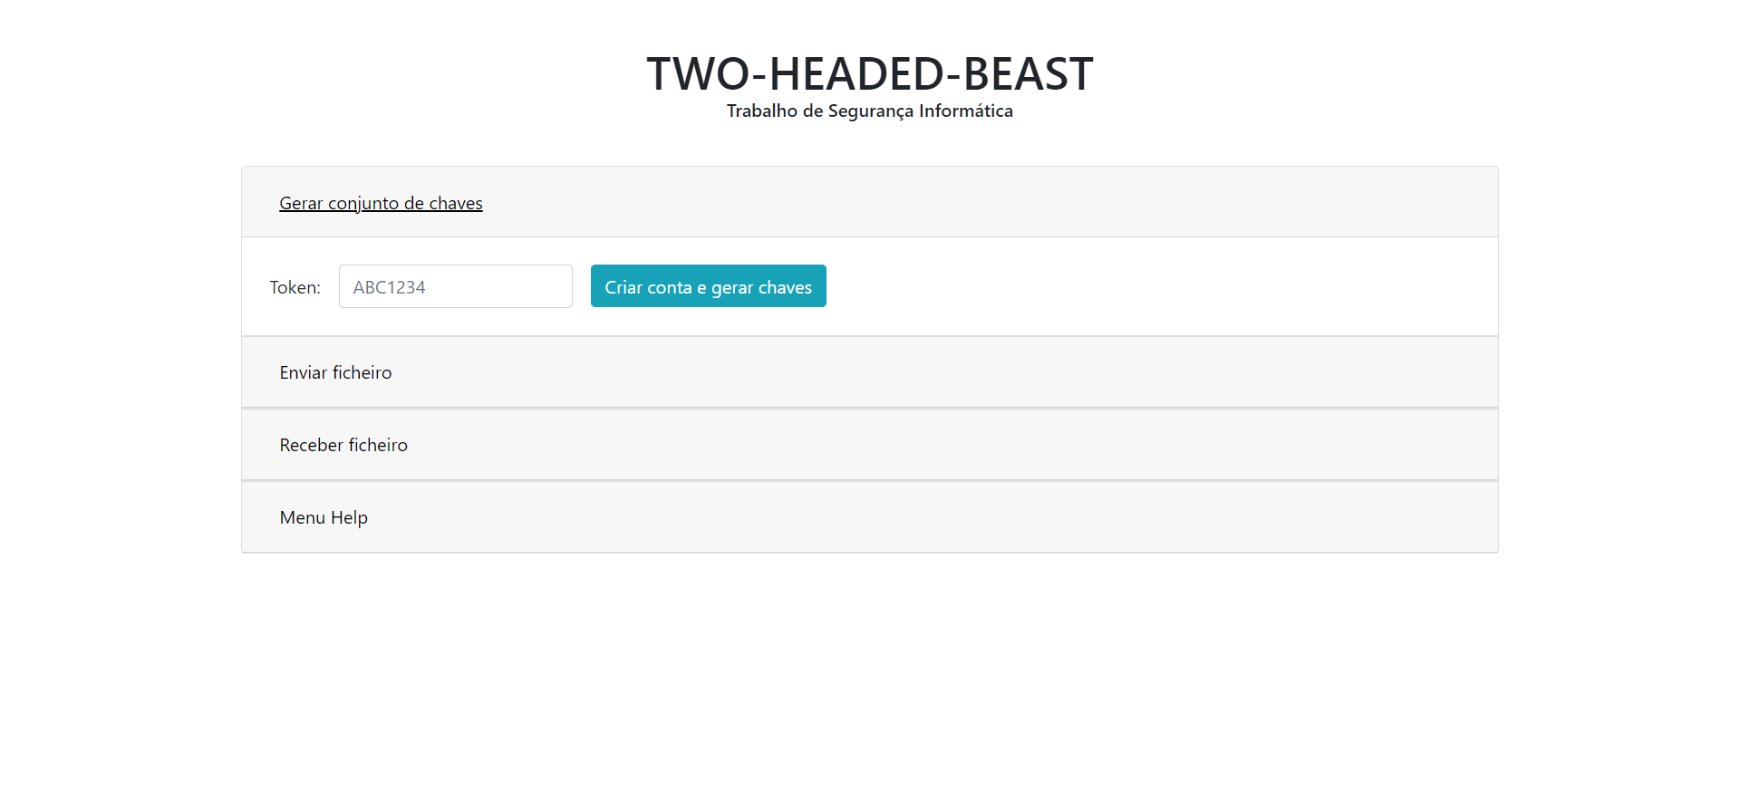
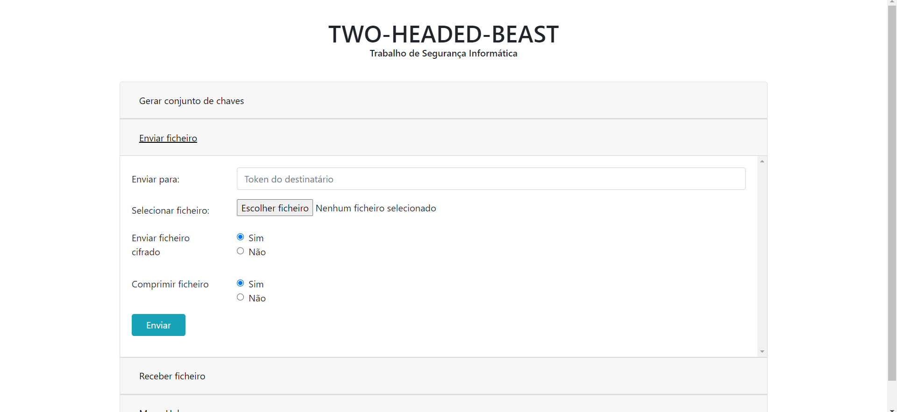
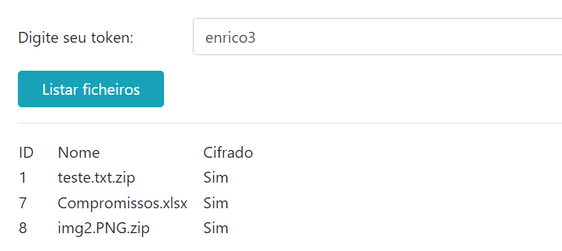
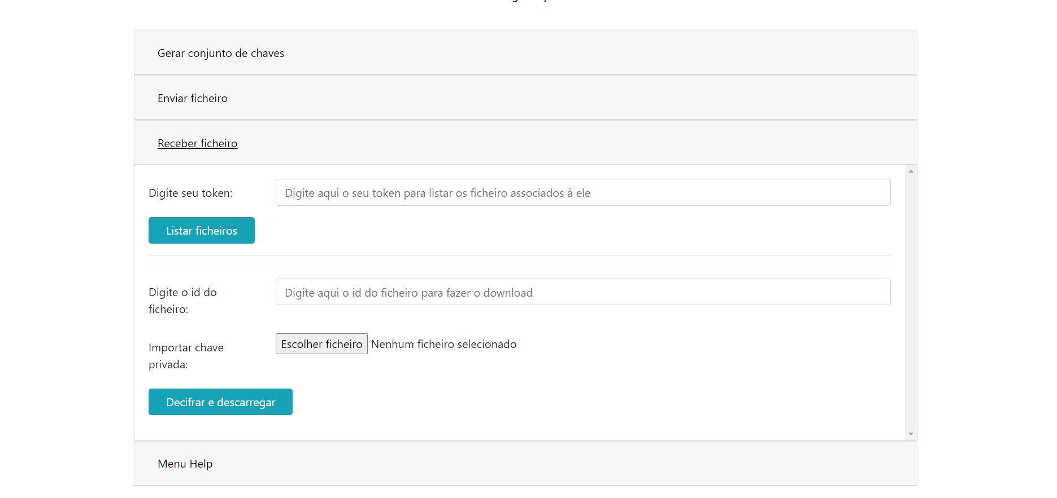
Sistema e Aplicação Desenvolvida:

Slide 11
Bem haja, obrigado pela atenção!
Perguntas?

